Slide 1
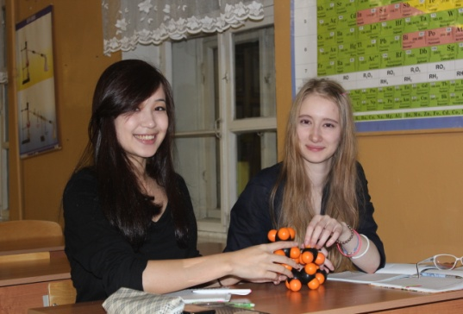
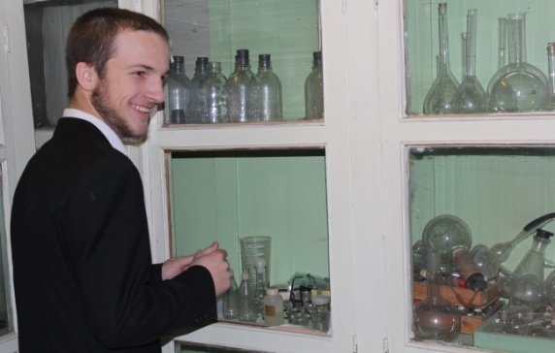
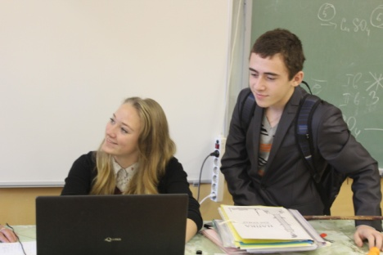
Изучение химии
С использованием информационных
и коммуникационных технологий На уроках
Государственное образовательное учреждение Средняя общеобразовательная школа №211,
Школа №211 им. Пьера-де-Кубертена, Санкт-Петербург, Центральный район, sch211@center-edu.spb.ru

Slide 2
Основные задачи
Мы живем в быстро развивающемся мире. Ребенок в школе часто перегружен информацией, плохо усваивает материал. На уроке он «должен получить» знания. Но важнее вызвать интерес, втянуть в беседу, в «борьбу» за приобретение новых знаний.
Школа №211 им. Пьера-де-Кубертена, Санкт-Петербург, Центральный район, sch211@center-edu.spb.ru

Slide 3
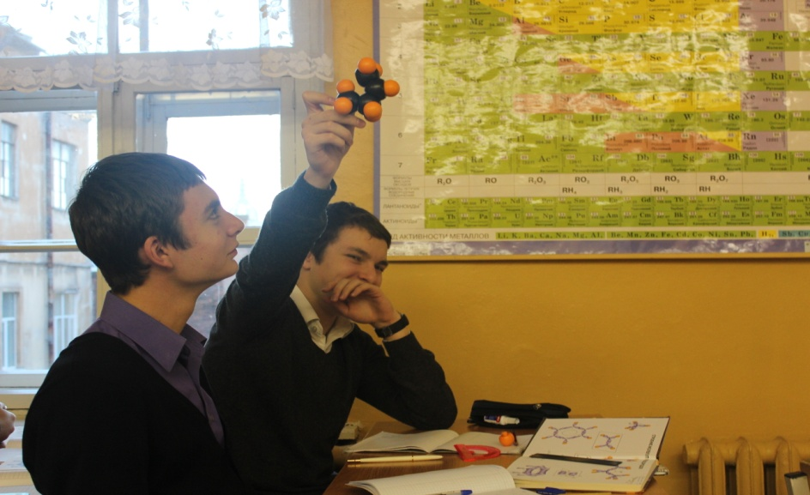
Основные задачи
Особенно это важно, когда в школе есть некоторое «расслоение» на профильные, обычные классы и классы компенсации, когда отсутствуют способности к изучению точных наук, нет интереса к предмету, когда ученик считает, что химия в дальнейшем ему не нужна.
Школа №211 им. Пьера-де-Кубертена, Санкт-Петербург, Центральный район, sch211@center-edu.spb.ru

Slide 4
Главным в профессиональной деятельности считаю:
Создание благоприятных психологических условий для воспитания и развития личности ученика, формирование нравственных отношений в коллективе
Сознательно формируя общение в классе, увлекать учащихся интересным содержанием предмета
Создание условий, благоприятных для получения прочных знаний по предмету в рамках петербургского образовательного стандарта
Постоянное самообразование, готовность к изучению новых технологий и введение их в свою практику
Широкое использование приемов, методов и средств обучения, активизирующих мыслительную и учебную деятельность, воспитывающих у учащихся самостоятельность и устойчивый интерес, умение применить знания в различных видах работ
Большое насыщение уроков жизненным содержанием
Школа №211 им. Пьера-де-Кубертена, Санкт-Петербург, Центральный район, sch211@center-edu.spb.ru

Slide 5
Пути решения поставленных задач
Использование компьютера на уроке дополняет и совершенствует традиционные формы и приемы работы учителя, а не заменяет его.
Творческий проект, выполненный учащимся – очень важная форма представления результатов обучения, предоставляющая ученику новые возможности
Презентации учеников можно использовать и как материал для проведения различных форм уроков, и как примерные образцы для организации деятельности учащихся.
Идея уроков с использованием презентаций не развлекательность, а занимательность и увлечение, как основа эмоционального тона урока.
Школа №211 им. Пьера-де-Кубертена, Санкт-Петербург, Центральный район, sch211@center-edu.spb.ru

Slide 6
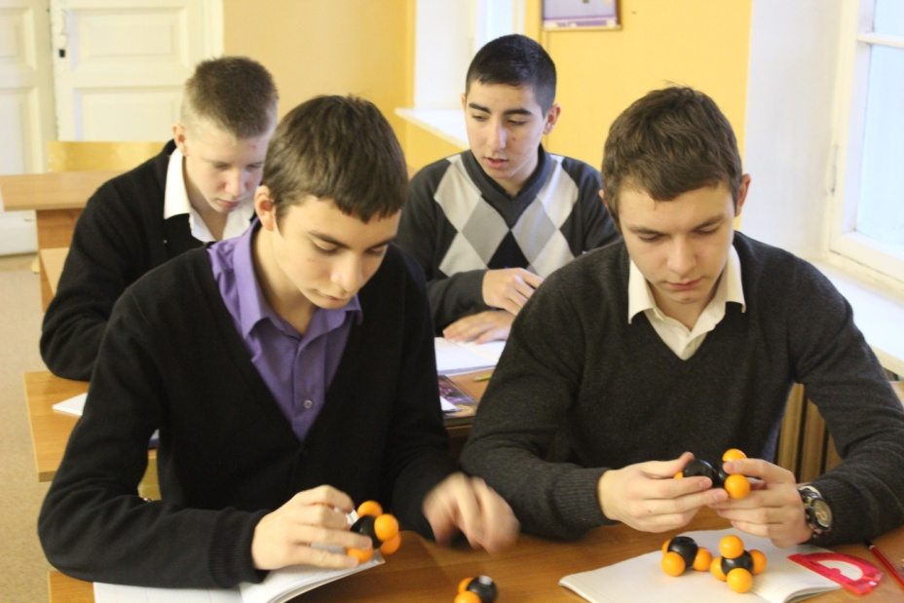
Виды уроков с использованием презентаций
Урок-лекция
Урок-семинар
Урок-конференция
Обобщающий урок
Урок-защита проекта
Урок с игровой основой
Урок-заочная экскурсия
Урок-выставка
Школа №211 им. Пьера-де-Кубертена, Санкт-Петербург, Центральный район, sch211@center-edu.spb.ru

Slide 7
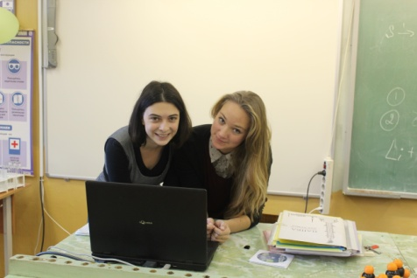
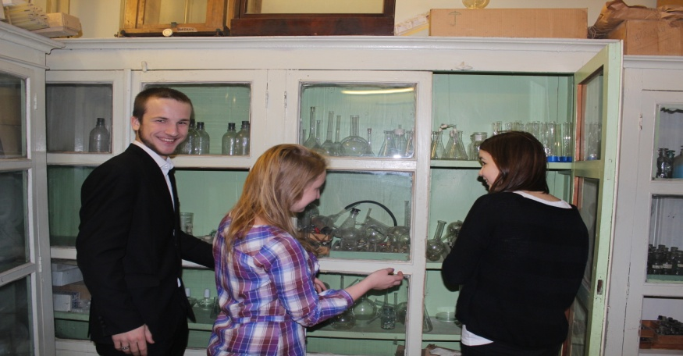
Применение информационных технологий позволяет учителю
Эмоционально окрашивать уроки
Экономить время урока
Включать более разнообразные методы подачи нового материала, его закрепления
Учитывать психолого-возрастные особенности детей – любознательность, неустойчивость внимания.
Сделать процесс обучения более эффективным, так как учащиеся видят на экране всю информацию наглядно, а не просто слышат ее
Легко изменить или модифицировать программу
Школа №211 им. Пьера-де-Кубертена, Санкт-Петербург, Центральный район, sch211@center-edu.spb.ru

Slide 8
Результаты применения информационных технологий
Повышение заинтересованности и мотивации к изучению предмета.
Повышение уровня использования наглядности на уроке.
Повышение производительности урока.
Установление межпредметных связей с основами информатики, физики, биологии, математики, литературы и др.
Необходимость обращать внимание на логику подачи учебного материала положительным образом сказывается на уровне знаний учащихся.
Формирование навыков поиска переосмысления и отбора информации по предмету с использованием современных технических средств.
Развитие творческих способностей.
Улучшаются взаимоотношения учителя с учениками, далекими от химии, но увлеченными компьютерами
Школа №211 им. Пьера-де-Кубертена, Санкт-Петербург, Центральный район, sch211@center-edu.spb.ru

Slide 9
Примеры материалов к урокам
Урок-лекция: Периодическая система Менделеева
Выдающиеся ученые химики
Урок-семинар: К сияющим вершинам
Урок-конференция
Обобщающий урок: Химик-эрудит Викторина Будьте валентны! Блиц-турнир
Урок-защита проекта Житейские истории
Урок с игровой основой
Урок-заочная экскурсия
Урок-выставка
Школа №211 им. Пьера-де-Кубертена, Санкт-Петербург, Центральный район, sch211@center-edu.spb.ru

Slide 10
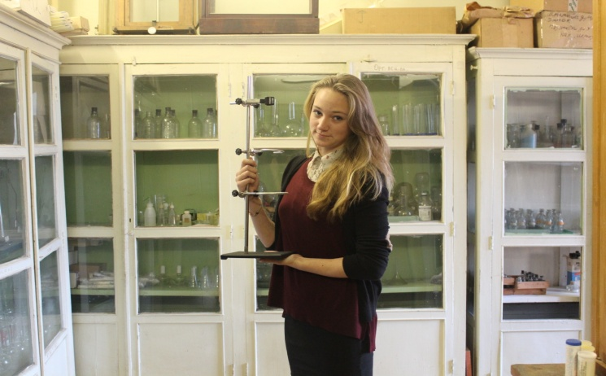
Авторы проекта
Томашева Наталия Михайловна, учитель химии высшей категории
NTomasheva@yandex.ru
Школа №211 им. Пьера-де-Кубертена, Санкт-Петербург, Центральный район, sch211@center-edu.spb.ru

